Slide 1
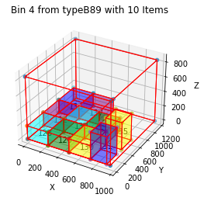
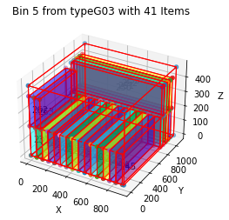
Simulation: 3D Bin Packing- Heuristiken

Slide 2
Stand: Modellierung
Bosch Datenmodell
Physische Stabilität durch erlaubten Anteil Überhang und Anzahl aufsitzender Eckpunkte variierbar:
Item
Item(name, article_id, width, depth, height, weight, amount, in tub)
name
article_id
index
width / depth / height
weight
in_tub
rotation_type
position
Tub
Tub(name, tub_id, order_positions, index)
name
tub_id
index
order_positions[]
items[]
Bin
Bin(name, type, width, depth, height, max_weight, weight, max_overhang_ratio, min_mounted_corners)
name
type
index
width / depth / height
weight
max_weight
items[]
overhangRule
Order
Order(name, order_id, tubs, index)
name
order_id
index
tubs[]
order_positions[]
items[]
OrderPosition
OrderPosition(name, article_id, width, depth, height, weight, amount, in tub)
name
article_id
index
amount
items[]
OverhangRule
OverhangRule(max_overhang_ratio, min_mounted_corners)
max_overhang_ratio
min_mounted_corners

Slide 3
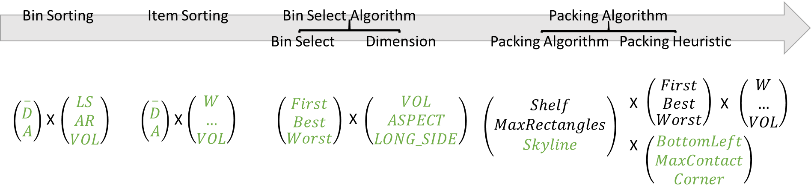
Stand: Modellierung
Heuristikelemente
Packer
Packer()
bin_sorting item_sorting bin_select_algorithm bin_select_dimension packing_algorithm packing_heuristic
bin_types[]
bins[]
orders[]
tubs[]
order_positions[]
items[]
items_to_pack[]
bins_to_use[]
sequence[]
assignment_matrix[][]
BinSorting
…
BinSelectAlgorithm
…
FakeSkyline
…
ItemSorting
…

Slide 4
Erste Erkenntnisse: 3D - Heuristiken
Item & Bin Sorting haben große Auswirkungen bei FirstFit Bin Selection
Bestmögliches Item & Bin Sorting (aufsteigend/absteigend) abhängig von Begebenheit der Artikel/Aufträge/Bins
FirstFit Bin Selection mit bestmöglichem Item & Bin Sorting schlechter als BestFit Bin Selection
Bin_Select_Algo: first_fit | Bin_Select_Dim: -
Bin_Sorting: - | Item_Sorting: -
V_bins: 16.1642595 | V_remaining: 12.632417
Bin_Select_Algo: first_fit | Bin_Select_Dim: -
Bin_Sorting: DVOL | Item_Sorting: DVOL
V_bins: 17.7343845 | V_remaining: 14.202542
Bin_Select_Algo: first_fit | Bin_Select_Dim: -
Bin_Sorting: AVOL | Item_Sorting: DVOL
V_bins: 11.775004125 | V_remaining: 8.243161625
Bin_Select_Algo: first_fit | Bin_Select_Dim: -
Bin_Sorting: AVOL | Item_Sorting: DVOL
V_bins: 11.775004125 | V_remaining: 8.243161625
Bin_Select_Algo: best_fit | Bin_Select_Dim: volume Bin_Sorting: - | Item_Sorting: -
V_bins: 11.293660125 | V_remaining: 7.761817625

Slide 5
Erste Erkenntnisse: 3D - Heuristiken
Erlauben von Überhang (10%) wirkt sich positiv auf Performance aus
„MaxContact“ oder „Corner“ Platzierungsstrategien sehr laufzeitintensiv, aber (zumindest bei kleinerer Menge Testdaten) besser als „BottomLeft“ Strategie
Bin_Select_Algo: best_fit | Bin_Select_Dim: volume Bin_Sorting: - | Item_Sorting: -
V_bins: 11.293660125 | V_remaining: 7.761817625
Bin_Select_Algo: best_fit | Bin_Select_Dim: volume Packing Bin_Sorting: - | Item_Sorting: -
→ Overhang Ratio: 0.1 | Mounted Corners: 3
V_bins: 8.921806875 | V_remaining: 5.389964375

Slide 6
Nächste Schritte: 3D - Heuristiken
Datenqualität?
Wannensplit? / 0-Volumen? / …
Debugging:
Items werden bei mehreren Packern von BestFit Packern außerhalb der Box platziert?! → Bei einzelnem BestFit Packer innerhalb…
Visualisierungsprobleme bei Itemanzahl pro Bin > ca. 25
MaxContact & Corner Strategie laufzeiteffizienter machen
Momentan wird eine Lieferposition nicht gesplittet
→ Wannensplitfunktionalität implementieren

Slide 7
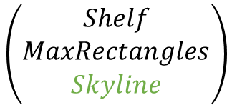

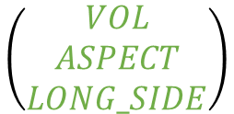




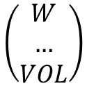

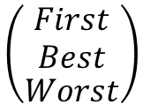
Framework - 3D Heuristiken
In Anlehnung an [Jylänki 2010]
Bin Sorting
Item Sorting
Bin Select Algorithm
Packing Algorithm
Bin Select
Dimension
Packing Algorithm
Packing Heuristic
$$\left({\begin{aligned}First \\ Best\end{aligned} \atop Worst}\right)$$
$$\left(\begin{aligned}W \\ … \\ VOL\end{aligned}\right)$$
$$\left({\begin{aligned}_ \\ D\end{aligned} \atop A}\right)$$
$$\left(\begin{aligned}LS \\ AR \\ VOL\end{aligned}\right)$$
$$\left({\begin{aligned}_ \\ D\end{aligned} \atop A}\right)$$
$$\left(\begin{aligned}W \\ … \\ VOL\end{aligned}\right)$$
$$\left({\begin{aligned}First \\ Best\end{aligned} \atop Worst}\right)$$
$$\left(\begin{aligned}VOL \\ ASPECT \\ LONG_SIDE\end{aligned}\right)$$
$$\left({Shelf \atop \begin{aligned}MaxRectangles \\ Skyline\end{aligned}}\right)$$
X
X
X
X
X
X
$$\left(\begin{aligned}BottomLeft \\ MaxContact \\ Corner\end{aligned}\right)$$

Slide 8
Order
Order(name, order_id, tubs, index)
name
order_id
index
tubs[]
order_positions[]
items[]
Tub
Tub(name, tub_id, order_positions, index)
name
tub_id
index
order_positions[]
items[]
Item
Item(name, article_id, width, depth, height, weight, amount, in tub)
name
article_id
index
width / depth / height
weight
in_tub
rotation_type
position
OrderPosition
OrderPosition(name, article_id, width, depth, height, weight, amount, in tub)
name
article_id
index
amount
items[]
Packer
Packer()
bin_sorting item_sorting bin_select_algorithm bin_select_dimension packing_algorithm packing_heuristic
bin_types[]
bins[]
orders[]
tubs[]
order_positions[]
items[]
items_to_pack[]
bins_to_use[]
sequence[]
assignment_matrix[][]
Bin
Bin(name, type, width, depth, height, max_weight, weight, max_overhang_ratio, min_mounted_corners)
name
type
index
width / depth / height
weight
max_weight
items[]
overhangRule
BinSorting
…
ItemSorting
…
OverhangRule
OverhangRule(max_overhang_ratio, min_mounted_corners)
max_overhang_ratio
min_mounted_corners
BinSelectAlgorithm
…
FakeSkyline
…

